Slide 1
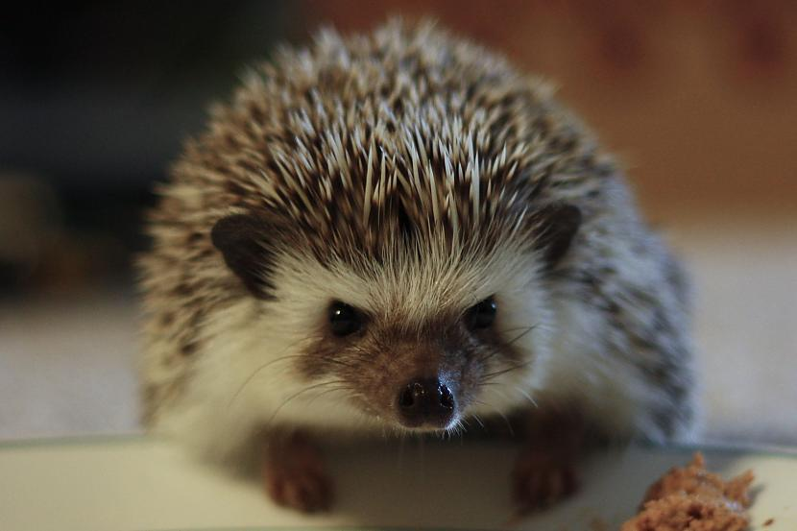
EZĪ-TIS

Slide 2
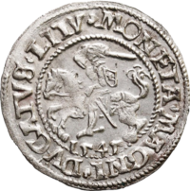
EZĪ-TIS AT-RA-DA
GRA-SI.

Slide 3
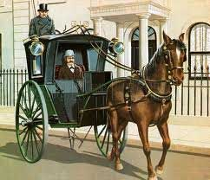
GA-RĀM KA-RIE-TĒ
BRAUC KUNGS.

Slide 4
KUN-GAM NAV TĀ,
KAS MAN IR!

Slide 5
KAS TAD TEV IR
TĀDS SEVIŠĶS?

Slide 6
EZĪ-TIS PA-RĀ-DA
GRA-SI.
KUNGS
SA-DUS-MO-JAS
UN AT-ŅEM GRA-SI.

Slide 7
RE-DZI, KA NE-BI-JA!
JA BŪ-TU BI-JIS,
NE-AT-ŅEM-TU!

Slide 8
KUNGS VĒ NE-JAU-KĀK
SA-DUS-MO-JAS.
NO-SVIEŽ GRA-SI.

Slide 9
RE-DZI, NOBI-JIES
NO MA-NIS!

Slide 10
KUNGS RE-DZĒ-JA, KA AR EZI
NE-VAR SA-RU-NĀT,
SĒ-DĀS KA-RIE-TĒ UN DUS-MĪGS AIZ-BRU-CA.

